Slide 1
Arquitectura 2013
Explicación 6

Slide 2
Puerto de E/S mapeado en Memoria
CONTROL y DATA son direcciones
de E/S y son fijas
CONTROL: .word32 0x10000
DATA: .word32 0x10008

Slide 3
Salida
CONTROL
recibe 1 → Imprime un entero sin signo
recibe 2 → Imprime un entero con signo
recibe 3 → Imprime un punto flotante
recibe 4 → Imprime el string (asciiz) apuntado por la “dirección”
recibe 5 → Imprime un píxel de la pantalla gráfica
recibe 6 → limpia la pantalla alfanumérica
recibe 7 → limpia la pantalla gráfica
Imprimir un número
DATA recibe un “dato”
Imprimir un string
DATA recibe una “dirección”
Pintar un píxel
DATA recibe el color RGB (4 bytes)
DATA+4 la coordenada Y
DATA+5 la coordenada X
Si queremos limpiar pantalla

Slide 4
Salida
Pantalla alfanumérica
Si queremos imprimir un número
DATA recibe un “dato”
CONTROL 1 → Imprime un entero sin signo
2 → Imprime un entero con signo
3 → Imprime un punto flotante
Si queremos imprimir un string
DATA recibe una “dirección”
CONTROL 4 → Imprime el string apuntado por la “dirección”
Si queremos limpiar pantalla
Si CONTROL 6 → limpia la pantalla alfanumérica
Pantalla gráfica
Si queremos pintar un píxel
DATA recibe el color RGB (en 4 bytes)
DATA+4 la coordenada Y
DATA+5 la coordenada X
CONTROL 5 → Imprime un píxel de la pantalla gráfica
Si queremos limpiar pantalla
Si CONTROL 7 → se limpia la pantalla gráfica

Slide 5
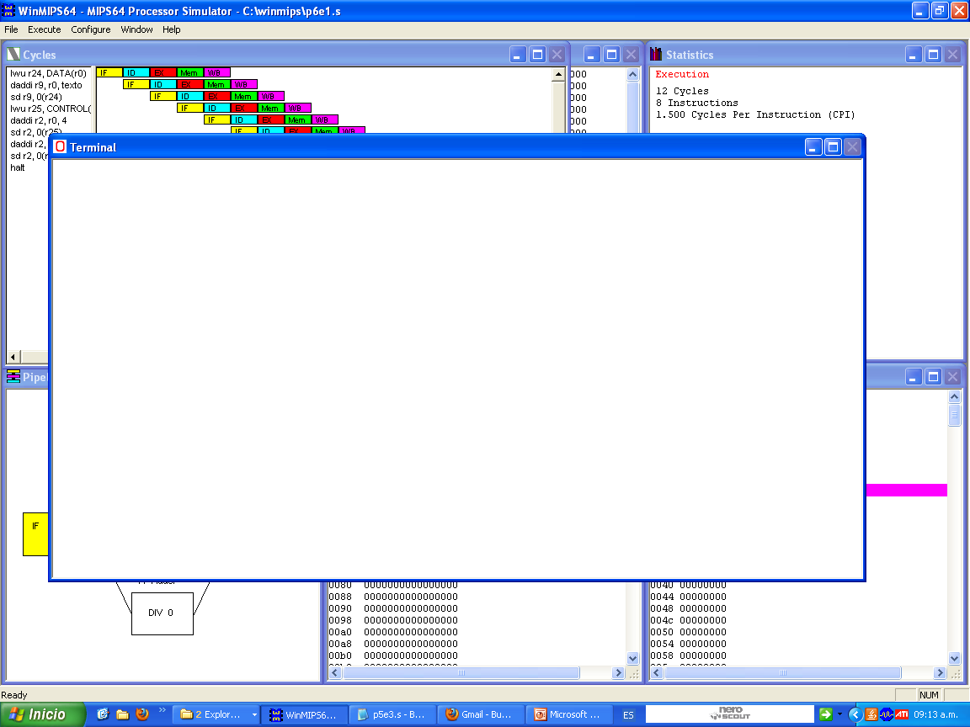
WinMips64
Salidas

Slide 6
Ejercicio 1 – Pantalla alfanumérica
.data
texto: .asciiz "Hola, Mundo!" ; El mensaje a mostrar
CONTROL: .word32 0x10000 ; Dirección de mapeo
DATA: .word32 0x10008 ; Dirección de mapeo
.text
lwu $s0, DATA($zero) ; $s0 = dirección de DATA
daddi $t0, $zero, texto ; $t0 = dirección del mensaje a mostrar
sd $t0, 0($s0) ; DATA recibe el puntero al comienzo del mensaje
lwu $s1, CONTROL($zero) ; $s1 = dirección de CONTROL
daddi $t0, $zero, 6 ; $t0 = 6 -> función 6: limpiar pantalla alfanumérica
sd $t0, 0($s1) ; CONTROL recibe 6 y limpia la pantalla
daddi $t0, $zero, 4 ; $t0 = 4 -> función 4: salida de una cadena ASCII
sd $t0, 0($s1) ; CONTROL recibe 4 y produce la salida del mensaje
halt

Slide 7
Ejercicio 6 – Pantalla gráfica
.data
coorX: .byte 24 ; coordenada X de un punto
coorY: .byte 24 ; coordenada Y de un punto
color: .byte 255, 0, 255, 0 ; color: máximo rojo + máximo azul => magenta
CONTROL: .word32 0x10000 ; Dirección de mapeo
DATA: .word32 0x10008 ; Dirección de mapeo
.text
lwu $s6, CONTROL($zero) ; $s6 = dirección de CONTROL
lwu $s7, DATA($zero) ; $s7 = dirección de DATA
daddi $t0, $zero, 7 ; $t0 = 7 -> función 7: limpiar pantalla gráfica
sd $t0, 0($s6) ; CONTROL recibe 7 y limpia la pantalla gráfica
lbu $s0, coorX($zero) ; $s0 = valor de coordenada X
sb $s0, 5($s7) ; DATA+5 recibe el valor de coordenada X
lbu $s1, coorY($zero) ; $s1 = valor de coordenada Y
sb $s1, 4($s7) ; DATA+4 recibe el valor de coordenada Y
lwu $s2, color($zero) ; $s2 = valor de color a pintar
sw $s2, 0($s7) ; DATA recibe el valor del color a pintar
daddi $t0, $zero, 5 ; $t0 = 5 -> función 5: salida gráfica
sd $t0, 0($s6) ; CONTROL recibe 5 y produce el dibujo del punto
halt

Slide 8
Entrada
Si CONTROL recibe 8,
DATA poseerá un “número” ingresado por teclado (entero o pto flotante.)
Si CONTROL recibe 9,
DATA poseerá un “byte” ingresado por teclado
HEXADECIMAL
- Muestra el carácter presionado en la terminal.
- Termina de leer cuando se presiona enter.
- Si el dato ingresado no es un número, guarda 0
ASCII
- No muestra el carácter presionado en la terminal
- Solo se lee un carácter. No espera un enter.

Slide 9
Ejercicio 8
El siguiente programa implementa una animación de una pelotita rebotando por la pantalla.
.data
CONTROL: .word32 0x10000
DATA: .word32 0x10008
color_pelota: .word32 0x00FF0000 ; Azul
color_fondo: .word32 0x00FFFFFF ; Blanco
.text
lwu $s6, CONTROL($zero)
lwu $s7, DATA($0)
lwu $v0, color_pelota($zero)
lwu $v1, color_fondo($zero)
daddi $s0, $ zero, 23 ; Coordenada X de la pelota
daddi $s1, $ zero, 1 ; Coordenada Y de la pelota
daddi $s2, $ zero, 1 ; Dirección X de la pelota
daddi $s3, $ zero, 1 ; Dirección Y de la pelota
daddi $s4, $ zero, 5 ; Comando para dibujar un punto

Slide 10
Ejercicio 8
$s6 → CONTROL
$s7 → DATA($0)
$v0 → color de pelota
$v1 → color de fondo
$s0 → Coord X de la pelota
$s1 → Coord Y de la pelota
$s2 → Dir X de la pelota
$s3 → Dir Y de la pelota
$s4 → Comando para dibujar
loop: sw $v1, 0($s7)
sb $s0, 4($s7)
sb $s1, 5($s7)
sd $s4, 0($s6)
dadd $s0, $s0, $s2 ; Calcula la nueva posición de la pelota
dadd $s1, $s1, $s3 ; teniendo en cuenta la dir actual
daddi $t1, $zero, 48 ; Comprueba que la pelota no esté en la col
slt $t0, $t1, $s0 ; de más a la derecha. Si es así, cambia la dir en X.
dsll $t0, $t0, 1
dsub $s2, $s2, $t0
slt $t0, $t1, $s1 ; Comprueba que la pelota no esté en la fila de más arriba.
dsll $t0, $t0, 1 ; Si es así, cambia la dirección en Y.
dsub $s3, $s3, $t0
slti $t0, $s0, 1 ; Comprueba que la pelota no esté en la columna de más
dsll $t0, $t0, 1 ; a la izquierda. Si es así, cambia la dirección en X.
dadd $s2, $s2, $t0
slti $t0, $s1, 1 ; Comprueba que la pelota no esté en la fila de más abajo.
dsll $t0, $t0, 1 ; Si es así, cambia la dirección en Y.
dadd $s3, $s3, $t0
sw $v0, 0($s7) ; Dibuja la pelota.
sb $s0, 4($s7)
sb $s1, 5($s7)
sd $s4, 0($s6)
daddi $t0, $zero, 500 ; Hace una demora para que el rebote no sea tan rápido.
demora: daddi $t0, $t0, -1 ; Esto genera una infinidad de RAW y BTS pero...
bnez $t0, demora ; ¡hay que hacer tiempo igualmente!
j loop
Borra la pelota

Slide 11
¿Preguntas?

